Slide 1
Tugas Algoritma dan Flowchart
FARIZ IRFAN RIFAI

Slide 2
1. Algoritma Palindrom
mulai
input kata misal: malam
ubah kata per huruf menjadi angka berdasarkan urutan abjad huruf misal: [811218]
pecah angka urutan abjad huruf dengan array menjadi [8,1,12,1,8] dengan urutan array default (x): 0,1, 2, 3,4
masukan rumus (x=jumlah angka di dalam array-1) untuk menentukan urutan array yang akan dipanggil (x)
masukan angka sesuai rumus x=5-1=4
jika x>=0 maka tampilkan angka di urutan ke x tersebut disini 4 maka tampilkan angka 8 dan lanjutkan ke rumus x=x-1 (x=4-1=3) jika x masih >=0 ulangi proses ini
jika x<=0 maka tampilkan output susunan angka yang sudah di proses, dalam kasus ini 8,1,12,1,8
apabila angka output sama dengan angka input setelah array maka cetak "palindrom"
jika tidak maka cetak "bukan palindrom"
selesai

Slide 3
2. Algoritma Reverse word
mulai
input kalimat misal: saya belajar javascript
Pisah kalimat perkata dengan indikasi: jika ada satu spasi dalam suatu kalimat maka akan menjadi dua kata, berlaku kelipatan.
Input kata yang sudah di pisah ke dalam array [saya, belajar, javascript] dengan urutan array default (x): 0 , 1 , 2
masukan rumus (x=jumlah kata di dalam array-1) untuk menentukan urutan array yang akan dipanggil (x)
masukan angka sesuai rumus x=3-1=2
jika x>=0 maka tampilkan kata di urutan ke x tersebut disini 2 maka tampilkan angka 8 dan lanjutkan ke rumus x=x-1 (x=4-1=3) jika x masih >=0 ulangi proses ini
jika x<=0 maka tampilkan output susunan angka yang sudah di proses, dalam kasus ini 8,1,12,1,8
apabila angka output sama dengan angka input setelah array maka cetak "palindrom"
jika tidak maka cetak "bukan palindrom"
selesai

Slide 4
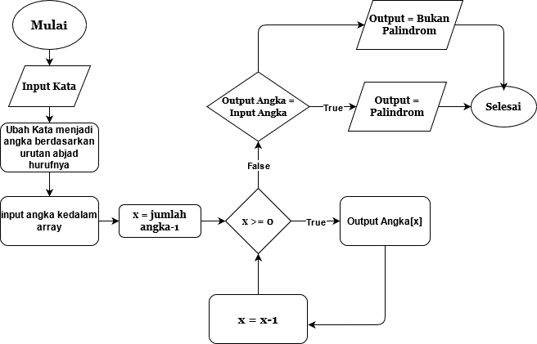
1. Flowchart Palindrom

Slide 5
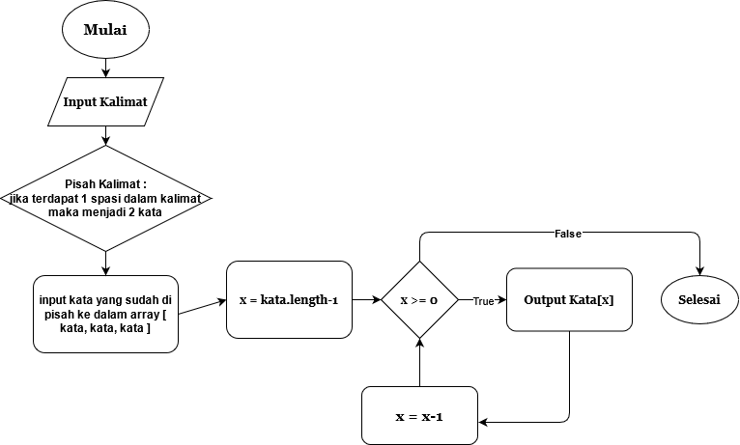
1. Flowchart Reverse Word

